Slide 1
TAGEM 17. Ar-Ge Destek Programı
Karadeniz Teknik Üniversitesi
Teknoloji Transferi Uygulama ve Araştırma Merkezi
(KTÜ TTM)

Slide 2

TAGEM 17. Ar-Ge Destek Programı
27.09.2021
Trabzon

Slide 3
Programın Amacı
Bakanlığın ve tarım sektörünün ihtiyaç duyduğu öncelikli konularda;
Bilgi ve teknolojilerin geliştirilmesi,
Geliştirilen bilgi ve teknolojilerin çiftçiler ile tarımsal sanayicilere aktarılması,
Tarım sektöründeki kuruluşların Ar-Ge kapasitelerinin geliştirilmesi, amacıyla uygun görülen araştırma geliştirme projelerine doğrudan destekleme ödemesi yapılmasını sağlamaktır.

Slide 4
Üniversiteler (Proje yürütücüsü en az yüksek lisans (hazırlık sınıfları hariç en az beş yıl lisans eğitimi yapılan fakültelerden mezun olanlar yüksek lisans mezunu kabul edilir)
TÜBİTAK Ar-Ge Birimleri,
Sivil toplum ve meslek kuruluşları,
Özel sektör kuruluşları (şahıs şirketleri ve adi ortaklıklar hariç Türkiye Ticaret Sicil Gazetesinde kaydı bulunan şirketler)
*Yukarıda belirtilen Kurum/Kuruluşların haricindeki kurum/kuruluşlar ve gerçek kişilerin proje başvuruları değerlendirme dışı bırakılır.
*Devam eden projesi bulunan proje yürütücüsünün projesi değerlendirme dışında bırakılır
*Projelerde yürütücü dışında, Genel Müdürlük personeli dışındaki en az lisans mezunu araştırmacılar ve yardımcı personel yer alabilir.
Kimler Başvuru Yapabilir

Slide 5
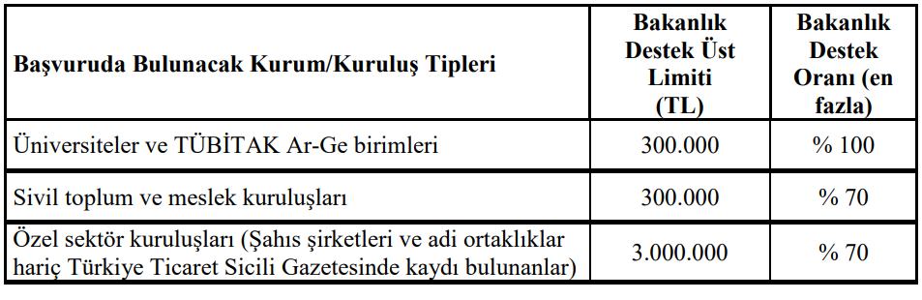
Destek Limitleri

Slide 6
Proje ortağı bulunması zorunludur. Sadece “Tarım Ekonomisi Alanındaki Konular” başlığı altında yer alan iki konu kapsamında olan projeler için yapılacak başvurularda ise proje ortağı zorunluluğu mevcut olmamakla birlikte istenildiğinde proje ortağı alınabilir.
Ortaklık şartı bulunan projelerdeki ortaklıklar:
Üniversitelerin ve TÜBİTAK Ar-Ge birimlerinin yürütücü kurum/kuruluş olarak başvurabilmeleri için destek programına başvurmaya haiz en az bir özel sektör kuruluşu ile ortaklık yapmaları zorunludur. Bu ortaklık şartı sağlandıktan sonra diğer kurum/kuruluşlar da projede ortak olarak yer alabilir.
Özel sektör sivil toplum ve meslek kuruluşlarının yürütücü kurum/kuruluş olarak destek programına başvuruda bulunabilmeleri için en az bir Enstitü (TAGEM’e bağlı enstitüler ile TAGEM tarafından araştırma yetkisi verilmiş Bakanlık birimleri) ile ortaklık yapmaları zorunludur.
Proje Ortakları

Slide 7
2021 YILI ÖNCELİKLİ AR-GE KONULARI
Kapalı dikey tarım yöntemiyle üretim tekniklerinin geliştirilmesi
Meyve, bağ ve sebzede sanayiye yönelik çeşit geliştirilmesi
Bahçe Bitkilerinde (meyve, bağ, sebze ve süs bitkileri) abiyotik stres koşullarına dayanıklı çeşit geliştirme
Yaş meyve ve sebzede bahçeden markete kadar olan süreçte ürün kayıplarının azaltılmasına yönelik yeni yöntemler ve teknolojilerin geliştirilmesi
Minör meyvelerde yeni çeşit geliştirilmesi
Ülkemizde üretilen ve tüketilen (egzotik mantarlar, Kuzu Göbeği, İstiridye, Shitake, Çaşır, Kulacık, Reishi Mantarı gibi) mantar türlerinde yerli mantar miseli üretiminin geliştirilmesi
Tıbbi aromatik bitkilerden bitki sağlığında kullanılmak üzere preparat geliştirilmesi ve üretilmesi
Bitki bakteri hastalıklarının mücadelesinde fajların kullanımına yönelik ürün geliştirilmesi
Kültür bitkilerinde bitki zararlılarına karşı yeni bitki koruma ürünlerinin araştırılması, geliştirilmesi ve üretilmesi
Sığır karkaslarının sınıflandırılmasının hızlı değerlendirilmesi amacıyla görüntüleme ve merkezi izleme sistemlerinin geliştirilmesi
Açık denizlerde su ürünleri yetiştiriciliğine uygun kafes sistemlerinin geliştirilmesi
Balıklarda vibriosis hastalığına karşı GMP şartlarında üretim amacıyla aşı geliştirilmesi (En az bin doz pilot üretim)
Hayvan hastalıklarına karşı aşağıda belirtilen aşıların biri veya birkaçının GMP şartlarında üretim amacıyla geliştirilmesi ve en az bin doz pilot üretimi: i. Yabani hayvanların ağız yolu ile aşılanmasına yönelik kuduz aşısı,
Öncelikli Alanlar

Slide 8
2021 YILI ÖNCELİKLİ AR-GE KONULARI
Hayvan sağlığında kullanım amacıyla bitkisel kökenli aktif maddelerin GLP (İyi Laboratuvar Uygulamaları) ve GCP (İyi Klinik Uygulamaları) şartlarında geliştirilerek veteriner tıbbi ürün olarak GMP (İyi Üretim Uygulamaları) şartlarında üretimi
Hayvan sağlığı ile ilgili alanlarda fajların kullanımı
Tıbbi ve aromatik bitkilerden yem katkı maddelerinin geliştirilmesi
Hayvan yemlerinde kullanılacak alternatif protein kaynaklarının (tek hücre proteinleri, böcekler vb.) üretimi
Perakende tüketim noktalarındaki (lokanta, otel vb.) atıklardan pet maması üretimi
Yerli imkânlarla hayvan beslemede kullanılmak üzere enzim, korunmuş aminoasit ve antimikrobiyal peptit içerikli katkı maddelerinin geliştirilmesi
Apiterapi amacıyla arı ve arıcılık ürünlerinin çeşitlendirilmesi, içerik analizleri ve üretim şartlarının belirlenmesi
Ambalajlı gıdanın raf ömrü boyunca izlenmesini ve güvenilirliğini sağlayan, akıllı etiket/ambalaj geliştirilmesi
Kars gravyer peynirinin geleneksel üretim yönteminin endüstriyel üretime uygun olarak standardize edilmesi ve teknolojik özellikleri ile kalite parametrelerinin belirlenmesi
Gıdalarda Salmonella spp. ve E.coli O157:H7’ye karşı biyokontrol amaçlı faj preparatlarının geliştirilmesi
Geleneksel et ürünlerimizden starter/probiyotik kültür olarak kullanılabilecek mikroorganizmaların izolasyonu, identifikasyonu ve pilot üretimi
Yerli kaynaklardan ticari bitkisel protein izolatı (protein içeriği > %90 olan) üretilmesi, model gıdalarda kullanımı ve endüstriye kazandırılması
Yerli imkânlarla ticari boyutta fonksiyonel oligosakkarit üretimi, model gıdalarda kullanımı ve endüstriye kazandırılması
Öncelikli Alanlar

Slide 9
2021 YILI ÖNCELİKLİ AR-GE KONULARI
Ayçiçeği, pamuk, mısır, yeşil mercimek ve kuru fasulye bitkilerinde ileri teknolojiler kullanılarak abiyotik ve biyotik stres faktörlerine dayanıklı/toleranslı, pazar taleplerine uygun çeşit geliştirilmesi ve yaygınlaştırılması
Boyar bitkilerden doğal lif, doğal boya ve doğal tekstil hammaddesi üretim imkanlarının araştırılması
Hayvancılıkta ahır içi mekanizasyon ürünlerinin ve teknolojilerin geliştirilmesi
İnsansız hava araçlarının tarım ve ormancılıkta kullanımına yönelik yeni ürün ve teknolojilerin geliştirilmesi
Değişken oranlı ilaçlama, gübreleme ve sulama sistemlerinin geliştirilmesi
Zeytin karasuyu ve pirinasının tarımda kullanımı için uygun metodların geliştirilmesi
Otomatik toprak örneği alma makinası geliştirilmesi
Yerli kendi yürür ilaçlama makinası prototipi geliştirilmesi (24 – 36 m)
Yerfıstığı, susam, kenevir, kuru fasulye, mercimek, soğan vb. hasat-harman makinalarının geliştirilmesi
Tarımsal sistemlerde ilaçlama, sulama, hasat, çapalama, ayıklama, ekim ve benzeri süreçlerde kullanılmak üzere yarı otonom veya otonom robotların/robotik sistemlerin geliştirilmesi
Tarım işletmelerinde alternatif kaynaklardan elektrik enerjisi üretimi için tekli ve hibrit sistemlerin geliştirilmesi
Sulama suyu kullanım etkinliğini arttırmaya yönelik sistemlerin (sulama sistemleri bileşenleri, sulama programlama sensör ve yazılımları, dijital sistemler vb.) geliştirilmesi
Tarım Ekonomisi Alanındaki Konular
Akıllı tarım teknolojilerinin üretim ve pazarlanmasında farkındalık ve rekabetçi ortamlar oluşturulmasına yönelik sistemlerin geliştirilmesi
Ar-Ge Destek Programının etki analizi
Öncelikli Alanlar

Slide 10

Başvuru yapılabilecek son tarih 08 Ekim 2021 Cuma günü saat 18.00’dir.
Başvuru klasöründe yer alması gereken form ve belgeler;
Başvuru Sahibi Kurum/Kuruluş (Yürütücü Kurum)Üst Yazısı
Proje Formunun Tüm Bilgi ve Eklerin Yer Aldığı CD (ve benzeri veri depolama birimi) kaydı ve Yazıcı Çıktısı
Proje Formu (Kör)’nun CD (ve benzeri veri depolama birimi) kaydı
Özgeçmişler,
Ortaklık beyannamesi,
Proforma faturalar/teklif mektupları ve teknik şartnameler
Hizmet alımı belgeleri,
Etik kurul izin belgesi
Türkiye Ticaret Sicili Gazetesi ve imza sirküleri fotokopileri (proje ortağı özel sektör kuruluşları için)
Proje yürütücüsünün öğrenim durumunu gösterir onaylı diploma/mezuniyet belgesi ile nüfus cüzdanı/T.C. kimlik kartı fotokopisi
Proje yürütücü kurumun veya proje ortağı kurumun personeli olmayan Proje yürütücüsü ve yardımcı araştırmacılar varsa çalıştığı kurumdan projede görev almasının uygun olduğunu gösteren izin/görevlendirme belgesi
Yürütücü kurumu özel sektör kuruluşları olan projeler için 2020 yılı net satış tutarını (ciro) gösterir belge
Yürütücü kurumu özel sektör, sivil toplum ve meslek kuruluşu olan projelerde (tarım ekonomisi konularındaki projeler hariç olmak üzere) projeyi yapabilecek ve çıktılarını ticarileştirebilecek fiziksel altyapıya (bina, laboratuvar ve üretim ile ilgili makine teçhizat) sahip olunduğunu gösterir fotoğraflar ve varsa demirbaş kayıtları
Başvuru

Slide 11
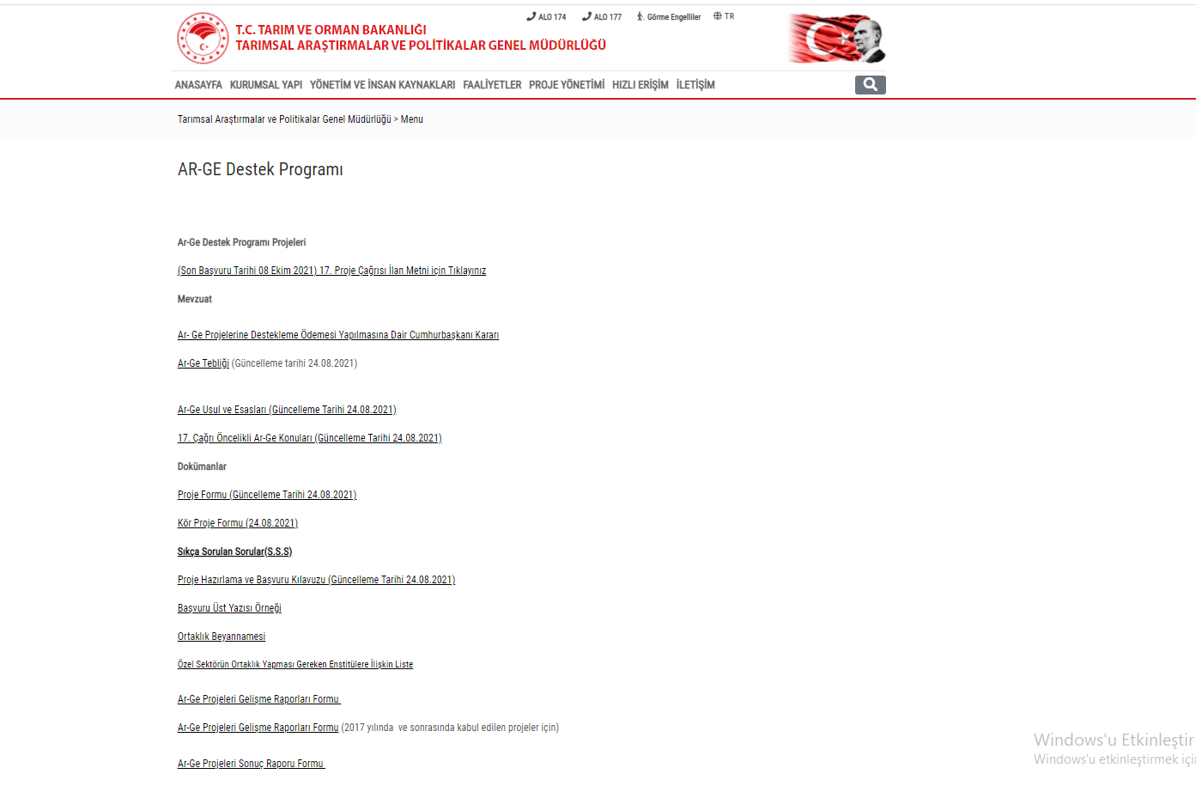
https://www.tarimorman.gov.tr/TAGEM
https://www.tarimorman.gov.tr/TAGEM/Duyuru/198/Ar-Ge-Destek-Programi-17-Proje-Cagrisi-_son-Basvuru-Tarihi-08-Ekim-2021_
Başvuru

Slide 12
Öğr. Gör. İslam YILDIZ
E-posta islamyildiz@ktu.edu.tr
E-posta
ktutto@ktu.edu.tr
Telefon
0462 377 2629
Fax
0462 325 0084
Karadeniz Teknik Üniversitesi
Teknoloji Transferi Uygulama ve Araştırma Merkezi
Teşekkürler!

